Slide 1

第二講：
聆聽你的聲音

Slide 2
目標
了解語音的產生與感知機理
從語音信號中提取訊息的技術：語音識別
說話人識別和語音合成的基本方法

Slide 3
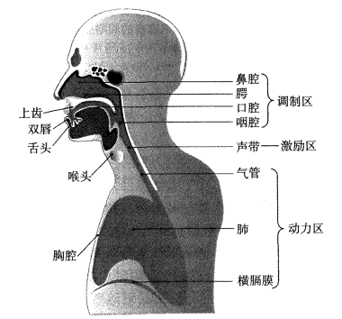
語音的產生
激勵—調製模型
由肺部產生氣流，通過喉頭時衝擊聲帶，使聲帶產生振動（激勵）
聲帶振動引起氣流疏密變化，並在口腔和鼻腔中産生共鳴，共鳴會導致氣流的疏密模式發生變化（調制）
疏密相間的模式由口唇輻射出來，産生我們聽到的語音
當分析發音內容時應更關注聲道調制，而在分析情緒變化時則應更關注聲帶激勵的變化。

Slide 4
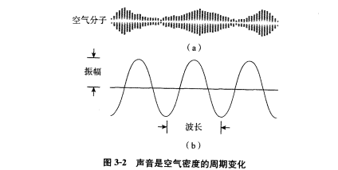
記錄聲音
語音本質上是空氣中疏密相間的周期性變化，在空氣中以縱波形式傳播

Slide 5

記錄聲音
記錄聲音=記錄空氣壓力的變化
採樣：每隔一個非常短的時間（如 1/16000 秒）記錄一次空氣密度，記錄下該點處的語音信號
每個記錄值稱爲一個採樣點
一秒鐘內的採樣次數稱爲採樣頻率
將密度值表示爲時間的函數，則得到語音信號的波形圖

Slide 6
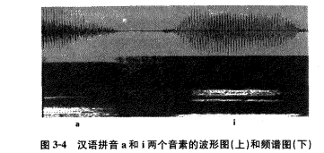
分別不同的聲音
能量集中的頻帶，表現爲顔色較亮的橫紋，這些頻帶稱爲共振峰。頻率最低的共振峰稱爲第一共振峰，第二低的稱爲第二共振峰，以此類推
不同發音內容的語音信號具有不同的共振峰位置、寬度、強度、 形態，可區分不同的發音

Slide 7
語音的感知
包含發音內容、說話人身份、說話方式、目標與動機等極爲複雜的信息，要電腦從一堆採樣點中解析出如此複雜和多樣的信息顯然是極爲困難
語音信號中包含大量隨機性，發音過程中的無意識變動（如送氣和舌位差異），外界環境噪聲和聲音採集設備的差異→ 增加電腦提取語音信息的難度

Slide 8
語音識別過程
語音信息處理過程包括：
語音識別（判斷發音內容）
說話人識別（判斷說話人身份）
情緒識別（判斷發音人情緒）
語種識別（判斷所用的語言）

Slide 9
語音識別（Automatic Speech Recognition）
利用計算機將語音轉換成文字
由自然語言理解（理解句子的語義）、自然語言生成（生成文本句子）和語音合成（由文本生成聲音）等技術結合
例如：WhatsApp語音轉文字; Siri

Slide 10
語音識別簡史
知識積累
模板匹配
統計模型
機器學習
深度學習

Slide 11
知識積累階段（1930-1950 年）
研究語音signal的短時分析
提出了短時頻譜分析、濾波器組方法（Filter Bank ）、綫性預測分析等技術
研究發音單位（如音素、音節等）和語音信號之間的關係

Slide 12
模板匹配階段（ 1950-1980 年）
模板匹配：能用簡單的模板匹配算法識别少量單詞和短語
  每個單詞或短語保留若干個發音樣例作爲模板(pattern)
  將待識別語音匹配(match)所有模板
  匹配度最大的模板的單詞或短語=識別結果
技術突破：
動態時間彎折（DTW）算法 → 解决了不等長語音片段的匹配問題
綫性預測編碼（LPC）→提取聲道特徵，基於該特徵進行模板匹配可極大提高語音識別性能

Slide 13
統計模型階段（1980-2000 年）
基於DTW 的模板匹配的缺陷：
  只能識別孤立的單詞或短語，不能識別長句子
  模板難以包括人類發音的變動性
統計模型：是對每個音素建立一個模型，通過統計每個音素的多 個發音樣本來確定模型參數
好處：
  充分代表發音過程中的各種變化
  通過組合音素來識別長句子
成功例子： 隱馬爾可夫模型 (GMM-HMM)

Slide 14
機器學習階段（2000-2010 年）
語音識別技術的打磨期
新趨勢：
  模型訓練中運用大量真實數據，提高系統的實用性
  機器學習技術被廣泛應用， GMM-HMM 系統得到最大發揮
  語音識別技術實用化，出現了Nuance等語音技術公司

Slide 15
深度學習階段（2011 至今）
大數據時代降臨，GMM-HMM 模型的處理能力有限
以深度神經網絡（DNN）進行聲學建模，只有23% 的音素錯誤率， 比GMM-HMM 模型優勝
DNN 成爲語音識別的主流模型

Slide 16
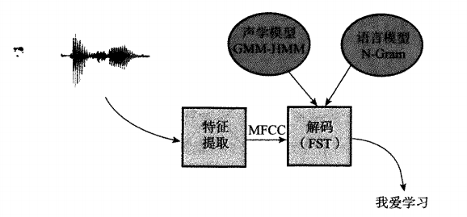
語音識別框架
主要由特徵提取和模式匹配兩個部分組成
模式匹配：一個序列匹配問題 / 一個搜索過程 → 解碼
解碼需要利用聲學模型（每個音素如何發音）和 語言模型（描述單詞組合的規律）
聲學模型
語言模型
特徵提取
解
碼
我愛AI

Slide 17
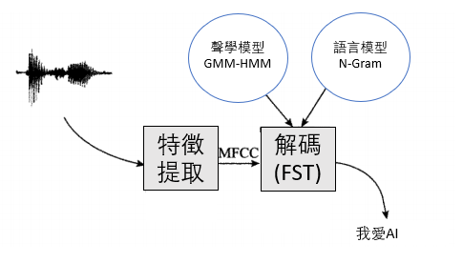
2010 年之前的語音識別系統標準配置
聲學模型GMM-HMM
語言模型
N-Gram
特徵提取
解碼
(FST)
我愛AI

Slide 18
基於深度學習的語音識別系統
聲學模型GMM-HMM
語言模型
N-Gram
特徵提取
解碼
(FST)
我愛AI
改變！

Slide 19
MFCC 特徵提取
可以提取較好描述發音內容的特徵
Mel倒譜系數（Mel Frequency Cesptrum Coefficient, MFCC）
這特徵主要是描述和發音內容相關的聲道信息，並模擬人耳的聽覺特性，增加對低頻段信息的敏感度

Slide 20
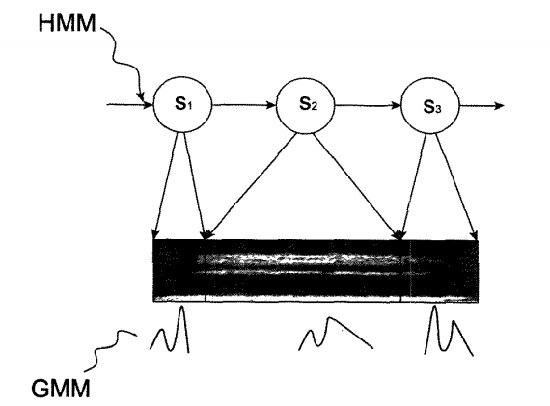
GMM-HMM 聲學模型
聲學模型：描述一個音素的發音過程
GMM-HMM：概率模型
包括兩個部分：
  描述發音動態特性的 HMM 模型
    動態特性：語音信號在時間順序上的發展演進過程
  描述短時靜態特性的GMM模型
    靜態特性：語音信號在某個短時平穩狀態下的分佈規律

Slide 21
GMM-HMM 模型的語音生成過程
HMM 模型將發音過程抽象成一個狀態序列，從初始狀態逐步轉移到結束狀態，每次轉移對應一個轉移概率
三狀態 HMM 模型中包含三個狀態，分別對應發音過程中「開始發音」、「平穩發音」、「發音尾聲」三個階段
在進入某個狀態後， GMM 模型爲概率分佈函數生成屬該狀態的所有語音幀
每次語音生成過程都對應一個生成概率
反之，給任意一段語音，都可以計算出這模型生成該語音的概率
概率：某段語音信號與該模型的匹配程度

Slide 22
N-Gram 語言模型
語言模型：
  描述語言中詞與詞的搭配規律
  幫助識別系統選擇符合搭配規律的詞，減少一音多詞的影響
N-Gram：
  刻劃了既定 N-1 個前序詞，後接某個單詞的概率
  當聲學模型打分相近時， N-Gram 模型可以選出更符合語言規則的解碼結果

Slide 23
3-Gram 語言模型
我 / 吃/ XX
結果可以為：
語言模型給出更合理的詞語搭配
句子 | 句子 | 概率
我 / 吃/ | 水果 | 0.1
 | 魚 | 0.2
 | 太陽 | 0.0000003
 | 很 | 0.000001
 | 去年 | 0.000000004

Slide 24
解碼過程
語音轉文字的過程需要考慮聲學模型對語音信號的生成概率和考慮語言模型給出的詞間搭配概率 → 搜索空間非常巨大
更何况，每接收一個新的語音幀，解碼器需要考慮加入一個新的音素或單詞 → 搜索空間的擴展，有機會失控
剪枝搜索 → 每次擴展後只保留當前匹配度最高的候選句子

Slide 25
解碼過程
語音識別系統通常維持有限狀態轉移機（Finite State Transducer, FST） 的結構來整理搜索空間
FST：將一個輸入序列映射到輸出序列
  構造一個由語音幀序列映射到詞序列的 FST ，並將聲學模型和語言模型的概率集成到這一映射過程
  解碼時，只需在該 FST 中搜索出概率最大的一條路徑即可得到解碼結果 → 極大幅提高解碼效率

Slide 26
深度學習的語音識別
2009 年開始分3個階段，在語音識別領域引入深度神經網絡（DNN ）
利用 DNN 來提取更有效的特徵，取代傳統的 MFCC
用 DNN 代替 GMM 計算 HMM 每個狀態的概率
用遞歸神經網絡 (RNN）代替 HMM 描述發音過程的動態變化

Slide 27
DNN 特徵提取
MFCC特徵受噪聲干擾較大，在實際應用場景中，區分度會下降
DNN從原始數據中提取出和目標任務相關的典型特徵
DNN 特徵是從原始數據中通過學習自動發現的特徵，具有更強的區分性
DNN提高系統性能

Slide 28
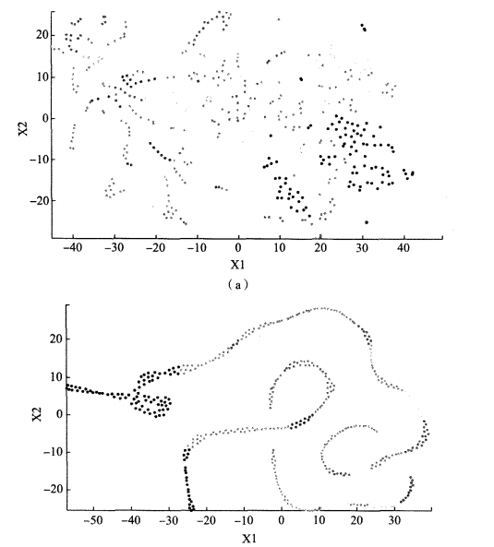
DNN VS MFCC
句子爲「太陽光芒萬丈，卻不及蠟燭只爲一個人發亮」
DNN 特徵比MFCC 特徵顯示出更強的規律性，對音素的區分性更好
MFCC
DNN

Slide 29
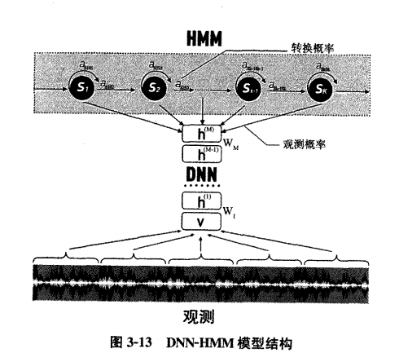
DNN 靜態建模
GMM 的顯著缺點：
  對複雜發音需要大量高斯分佈才能實現較好的描述，效率不高
  僅關注對發音本身的描述，不關心不同發音之間的區分性
DNN能彌補上述缺陷，取代GMM
DNN-HMM 模型
DNN-HMM 模型將 DNN 特徵提取和 DNN 的靜態建模合併成了一個網絡 →沒有單獨的特徵提取過程。

Slide 30
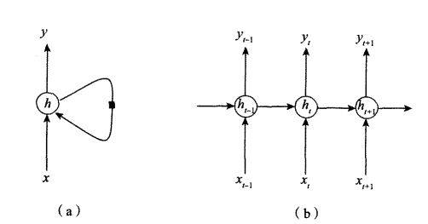
RNN 動態建模
HMM 模型：把語音的發展過程簡化爲一些離散狀態的序列 → 不符合發音是連續變動的過程 → 以遞歸神經網絡（RNN）代替
RNN在節點上加入了一個反饋連接，接受上一刻的信息，因此具有記憶功能

Slide 31
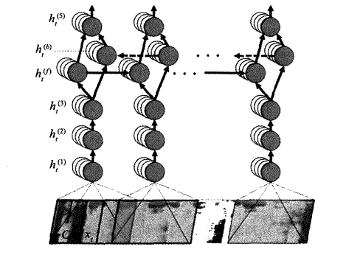
DNN-RNN：百度的 DeepSpeech 系統
以DNN-RNN 網絡預測每一幀語音對應的音素
RNN 包括前向（句首到句尾）和後向（句尾到句首）兩個方向
可學習語音中的歷史相關性和未來相關性
雙向 RNN 結構對語音動態性的描述更準確

Slide 32
說話人識別
分爲身份確認和身份辨認兩種
  身份確認：對聲音的身份進行判斷
  身份辨認：從數據庫中找出發音人
説話人識別的難處：
  信息干擾：説話人信息不是主要信息，容易受到其他信息的干擾，特別是發音內容和發音方式
  時序對齊：語音信號是時序信號，不能像圖片那般互相對齊，模式匹配十分困難

Slide 33
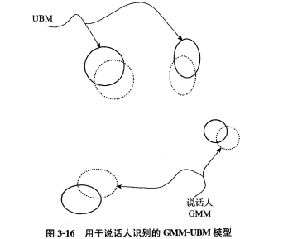
傳統 GMM-UBM 系統
通用背景模型(Universal Background Model, UBM）將發音空間分成數個子區域，每個子區域近似對應一種發音（一個音素），並用一個高斯分佈表示
UBM 模型內有多個高斯分佈（= GMM模型）
爲説話人建模時，對每個高斯成分做少量偏移 → 新 GMM 模型代表説話人

Slide 34
GMM-UBM 模型解决困難的方法
信息干擾
  發音空間分爲發音子區域 → 提取說話人特徵（UBM 上的偏移）之前先確認了發音內容 → 排除了發音內容的干擾
時序對齊
  將不同時刻的類似發音放到同一個發音子區域 = 對齊方法

Slide 35
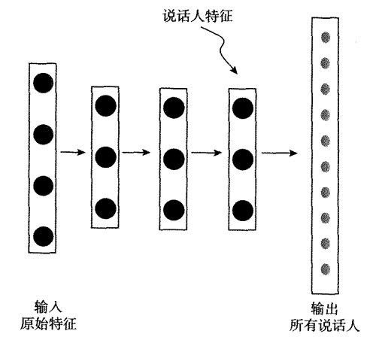
基於DNN 的說話人識別系統
利用 DNN的特徵學習能力，從原始數據中提取能區分說話人的特徵
通過右圖的訓練，從原始語音幀逐層提取說話人特徵
越後面越少干擾因素，說話人信息也越顯著
最後一個隱藏層節點的輸出=深度說話人特徵

Slide 36
語音合成
由文字生成聲音的過程
讓機器按人的指令發出聲音
語音合成方法分爲參數合成、拼接合成、統計模型合成和神經模型合成四種

Slide 37
參數合成
通過調整聲道的共振峰參數發出不同聲音
例子： DEC Talk
優點 | 缺點
計算量小 | 參數調節困難
可調節性高 | 生成的聲音自然度較低

Slide 38
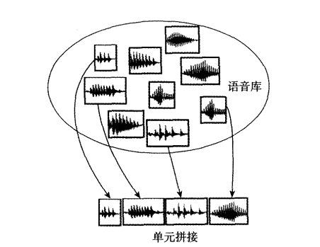
拼接合成
將事先錄好的語音切分成發音片段（一般爲音素）
合成時，從這些片段中選擇合適的候選進行拼接組成句子
優點 | 缺點
合成的語音質量高，清晰自然 | 但需要較大規模的語音庫，錄製成本較高

Slide 39
統計模型合成
爲每個發音單元建立一個統計模型，在合成時僅利用這些模型進行生成
優點：合成時不需要語音庫
隱馬爾可夫模型（ HMM）的統計模型：
  對每個發音單元建立一個 HMM 模型 → 合成時組合句子中所有音素的 HMM 模型拼接爲一個模型 → 該模型生成最匹配的語音
  先利用聲碼器將聲音分解成聲帶激勵和聲道調制 → 分別對這兩部分信號建立 HMM 模型 → 用這些模型再生成激勵和調制 → 利用聲碼器合成聲音

Slide 40
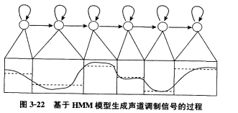

Slide 41
神經模型合成
HMM 模型不能描述複雜的發音現象
2013年：用深度神經網絡(DNN)取代 HMM 模型來預測每一幀語音的激勵和調制信號，再通過聲碼器合成自然語音
2014年擴展：基於RNN 的合成系統。RNN 模型可以學習發音過程中的前後相關性，從而得到更平滑自然的發音

Slide 42
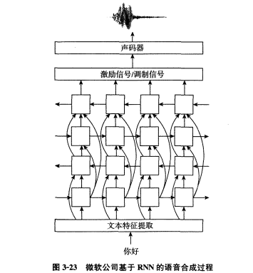

Slide 43
第二個AI應用：
語音信號處理

Slide 44

Speech Separation
語音分離程序
將一個多音源混雜的語音中的每個音源的聲音分離出來。

Slide 45
實驗説明
日常生活聽到的聲音都是多音源混雜：人聲、噪聲、樂音等
分開聲音的三個方法
多信道法（ Multi-Channel Approach）：利用多個麥克風同時錄音，利用不同音源、在各個麥克風之間的時空信息來定位和分離某一音源的聲音
單信道法（ Single-Channel Approach）: 用一個麥克風錄音，利用每個音源的獨特模式或各自的信號連續性對不同音源進行分離
本實驗：用深度聚類（Deep Clustering）對混雜語音進行分離

Slide 46
深度聚類（Deep Clustering ）
將聲音轉化爲頻譜圖
通過深度神經網絡，將該圖上每個時—頻塊（TF）映射到一個特徵空間
使特徵空間中每個 TF 塊的相鄰矩陣與實際標注的相鄰矩陣盡量相似
對混合語音的 TF 塊進行聚類
選同一類的TF塊作爲一個聲源的頻譜

Slide 47
實驗 1：運行預設配置
實驗 2：體驗不同場景下的分離效果
實驗2.1： 觀察說話內容對人聲分離效果的影響
實驗2.2： 觀察發音人性別對人聲分離效果的影響
實驗2.3： 觀察音調匹配性對人聲—背景音樂分離效果的影響
實驗 3 ：分離自己的聲音

Slide 48
錄製你和同學的混合聲音
上傳到 AI Demo 虛擬機
分離該混合錄音
看看你和哪位朋友的聲音更相似（相似=更不容易被分離）

Slide 49
思考題
語音識別的基礎框架包括哪些內容？
說話人識別和人臉識別有哪些不同之處？
如何讓機器發出聲音？

Slide 50
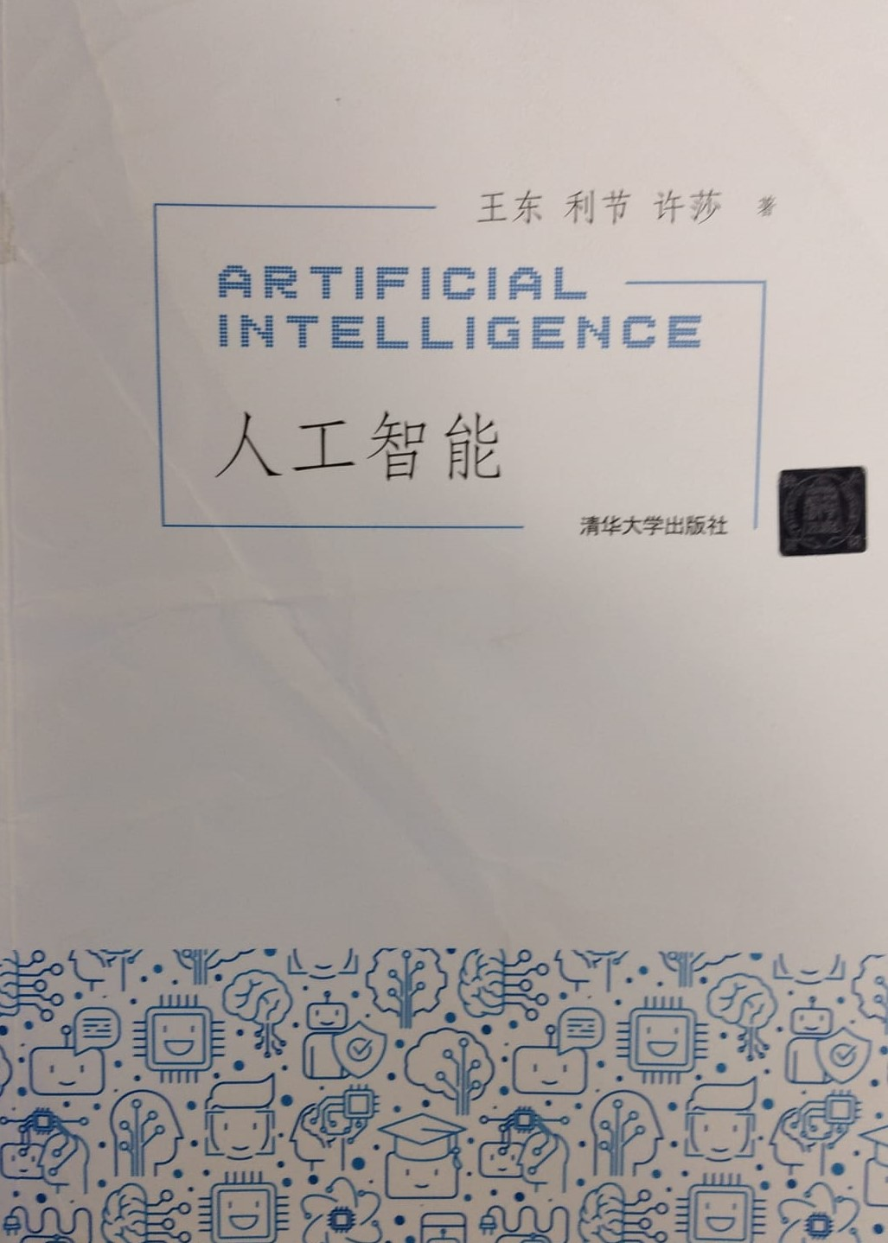
參考書目
王東、利節和許莎。 2019。 《人工智能》。北京：清華大學出版社。

